Slide 2
Controle Externo de Políticas Públicas de Educação:
agenda prioritária da Corte de Contas catarinense
(Plano de Ação TCE Educação – Portaria TC 374/2018)

Slide 3
Constituição Federal, Art. 214
Lei (federal) nº 13.005/2014
Resolução nº 03/2015 da Atricon
Acordo de Cooperação Técnica nº 002/2016
Planejamento Estratégico do TCE 2017/2022
EDUCAÇÃO como uma das prioridades no desempenho de suas funções

Slide 4
EDUCAÇÃO NAS CONTAS ANUAIS DE PREFEITOS – PCP`s
Acompanhamento das Metas dos Planos Municipais de Educação;
A concatenação entre os instrumentos de planejamento e orçamento públicos e os Planos de Educação;
Lei 13.005/2014
Art. 10. O plano plurianual, as diretrizes orçamentárias e os orçamentos anuais da União, dos Estados, do Distrito Federal e dos Municípios serão formulados de maneira a assegurar a consignação de dotações orçamentárias compatíveis com as diretrizes, metas e estratégias deste PNE e com os respectivos planos de educação, a fim de viabilizar sua plena execução.

Slide 5
EDUCAÇÃO NAS CONTAS ANUAIS DE PREFEITOS – PCP`s
A programação financeira e o cronograma mensal de desembolso e sua relevância para a execução das políticas de educação;
Lei Complementar nº 101/2000
Art. 8º Até trinta dias após a publicação dos orçamentos, nos termos em que dispuser a lei de diretrizes orçamentárias e observado o disposto na alínea c do inciso I do art. 4o, o Poder Executivo estabelecerá a programação financeira e o cronograma de execução mensal de desembolso.

Slide 6
Ações já adotadas nas Contas Anuais de Prefeitos:
inserção, nos processos de Prestação de Contas de Prefeito, de um Capítulo específico sobre o atendimento da Meta 1 do Plano Nacional de Educação, a integrar as contas do exercício de 2017;
Meta 1: universalizar, até 2016, a educação infantil na pré-escola para as crianças de 4 (quatro) a 5 (cinco) anos de idade e ampliar a oferta de educação infantil em creches, de forma a atender, no mínimo, 50% (cinquenta por cento) das crianças de até 3 (três) anos até o final da vigência deste PNE.

Slide 7
Ações a serem implementadas nas Contas Anuais de Prefeitos:
inserção, nos processos de Prestação de Contas de Prefeito, da avaliação sobre o cumprimento das demais Metas do Plano Nacional de Educação;
Verificação da compatibilidade das dotações orçamentárias com as diretrizes, metas e estratégias dos PNE e com os respectivos planos de educação.

Slide 8
Obrigações dos Municípios:
Executar seu Plano de Educação de forma a cumprir as metas e respectivas estratégias, monitorando-o e avaliando-o periodicamente;
Elaborar seus instrumentos de planejamento e orçamento público competentes – (PPA), (LDO) e (LOA) – de maneira a assegurar a consignação de dotações orçamentárias compatíveis com as diretrizes, metas e estratégias do Plano de Educação;
Alimentar corretamente o SIOPE, a partir dos mesmos dados informados ao e-Sfinge;

Slide 9
Obrigações dos Municípios:
Aprimorar o controle interno na área da educação;
Promover a busca ativa de crianças que estejam em idade escolar obrigatória de atendimento nos seus níveis de ensino;
Planejar e executar suas ações com suporte em dados disponíveis sobre a educação, a fim de conhecer tanto sua rede quanto o sistema de ensino, para melhor identificar o grau de alcance das metas, além de quantificar as demandas e os recursos necessários para o seu cumprimento.

Slide 10
Vinculação dos planos municipais de educação com os orçamentos municipais

Slide 11
Questionário
Haverá um comunicado da DMU informando como o questionário deverá ser encaminhado ao TCE.

Slide 12
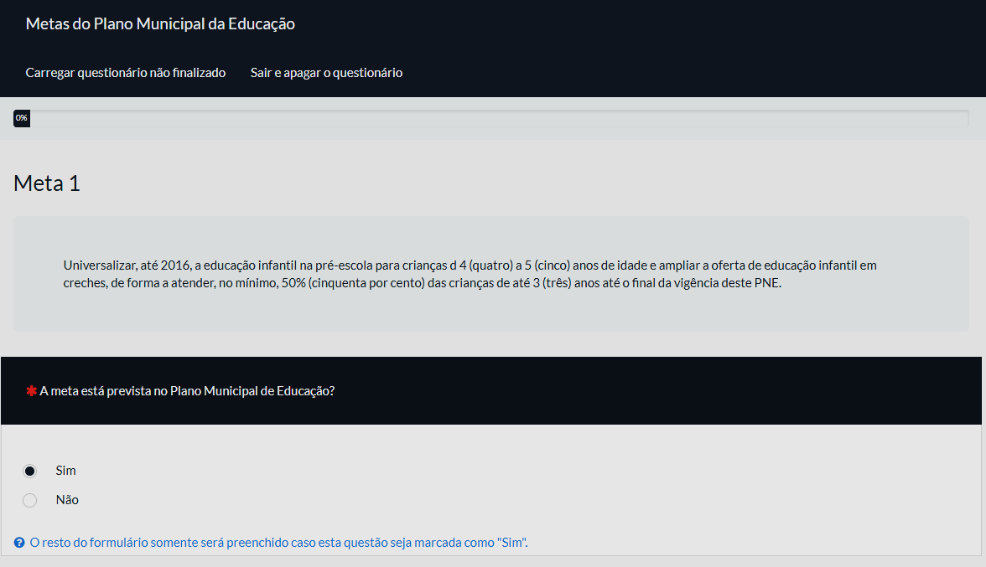

Slide 13
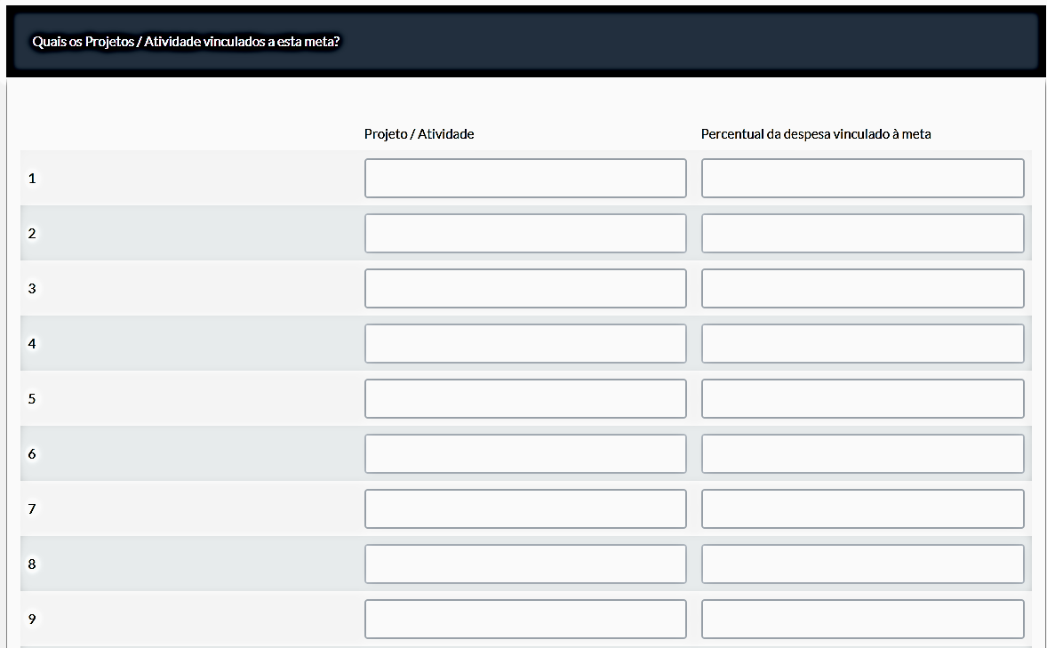

Slide 14
Questionário
Preencha o questionário seguindo todas as etapas.
O questionário será disponibilizado em XX/XX/2019 e poderá ser preenchido até XX/XX/2019.

Slide 15
Recursos destinados à Educação e os Percentuais Mínimos Fixados Pela Constituição Federal e Lei do FUNDEB

Slide 16
APLICAÇÃO DO PERCENTUAL MÍNIMO ESTABELECIDO PELA CONSTITUIÇÃO FEDERAL
- Mínimo de 25% proveniente de impostos, compreendida a proveniente de transferências, em gastos com Manutenção e Desenvolvimento do Ensino – art. 212 da Constituição Federal.
O descumprimento pode ensejar a emissão de Parecer Prévio pela rejeição das Contas Anuais de Prefeito.

Slide 17
APLICAÇÃO DOS RECURSOS DO FUNDEB
Mínimo de 60% dos recursos oriundos do FUNDEB na remuneração dos profissionais do magistério em efetivo exercício – art. 60, XII, do Ato das Disposições Constitucionais Transitórias - ADCT c/c art. 22 da Lei nº 11.494/07;
Mínimo de 95% dos recursos oriundos do FUNDEB (no exercício financeiro em que forem creditados), em despesas com Manutenção e Desenvolvimento da Educação Básica – art. 21 da Lei nº 11.494/07.
Utilização dos recursos do FUNDEB, no exercício seguinte ao do recebimento e mediante abertura de crédito adicional - artigo 21, § 2º da Lei nº 11.494/2007.
O descumprimento pode ensejar a emissão de Parecer Prévio pela rejeição das Contas Anuais de Prefeito.

Slide 18
Validação das informações encaminhadas ao SIOPE pelos Tribunais de Contas

Slide 19
ACORDO DE COOPERAÇÃO TÉCNICA Nº 2/2017 – FNE, ATRICON E IRB
Estabelecimento de ações relativas à criação e utilização do módulo de controle externo (MCE) para validação dos dados constantes do Sistema de Informações sobre Orçamentos Públicos em Educação- SIOPE pelos Tribunais de Contas dos Estados, Distrito Federal e Municípios, quando houver, mediante adesão.

Slide 20
MUITO OBRIGADO!
MOISÉS HOEGENN Auditor Fiscal de Controle Externo Diretor da DMU
E-mail: dmu@tce.sc.gov.br
(48) 3221-3764

